Slide 1
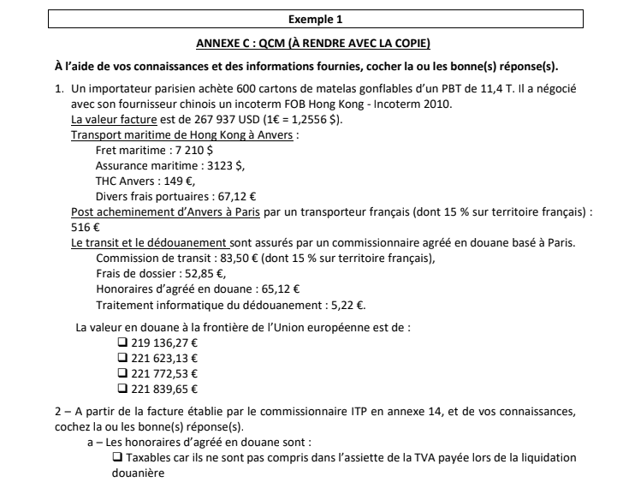
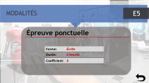
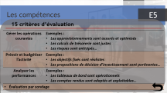
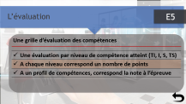
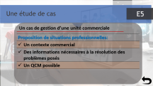
Gestion opérationnelle
E5
Modalités
Une étude de cas
Les compétences
Le QCM
L’évaluation

Slide 2

MODALITÉS
E5
Épreuve ponctuelle
Forme: | Écrite
Durée: | 3 heures
Coefficient: | 3

Slide 3
Une étude de cas
E5
Un cas de gestion d’une unité commerciale
Proposition de situations professionnelles:
Un contexte commercial
Des informations nécessaires à la résolution des problèmes posés
Un QCM possible

Slide 4
Les compétences
E5
15 critères d’évaluation
Gérer les opérations courantes | Exemples : Les approvisionnements sont assurés et optimisés Les calculs de trésorerie sont justes Les risques sont anticipés…
Prévoir et budgétiser l’activité | Exemples : Les objectifs fixés sont réalistes Les propositions de décision d’investissement sont pertinentes…
Analyser les performances | Exemples : Les tableaux de bord sont opérationnels Les comptes rendus sont adaptés et exploitables…
Évaluation par sondage

Slide 5
L’évaluation
E5
Une grille d’évaluation des compétences
Une évaluation par niveau de compétence atteint (TI, I, S, TS)
A chaque niveau correspond un nombre de points
A un profil de compétences, correspond la note à l’épreuve

